Slide 1
競馬予想システム
依田倫太朗

Slide 2
更新情報
2023/01/25
my_modulesの階層変えた
2023/02/02
my_modulese/prepare 実装
my_modulese/constants 実装
resultsテーブル -> race_resultsに変数名変更
race_resultsテーブルにtrainer_id, owner_id を追加 (過去のcsvとは一致しないので, 古いcsv消して, 新たにデータをダウンロードする必要あり)
詳しくはmain.ipynbを見よ
学習まではもしかしたら動かないかもしれない (未テスト)

Slide 3
ロードマップ
次やること
データの前処理を行うmy_modules/preprocessing の実装
preprocessingが実装できたら, my_modules/training実装

Slide 4
目次
更新情報
ロードマップ
目的
ディレクトリ構成
ライブラリと使用法

Slide 5
1. 目的
めざせ不労所得
ラインから60秒で始められる高収入バイト
万馬券を当てよう

Slide 6
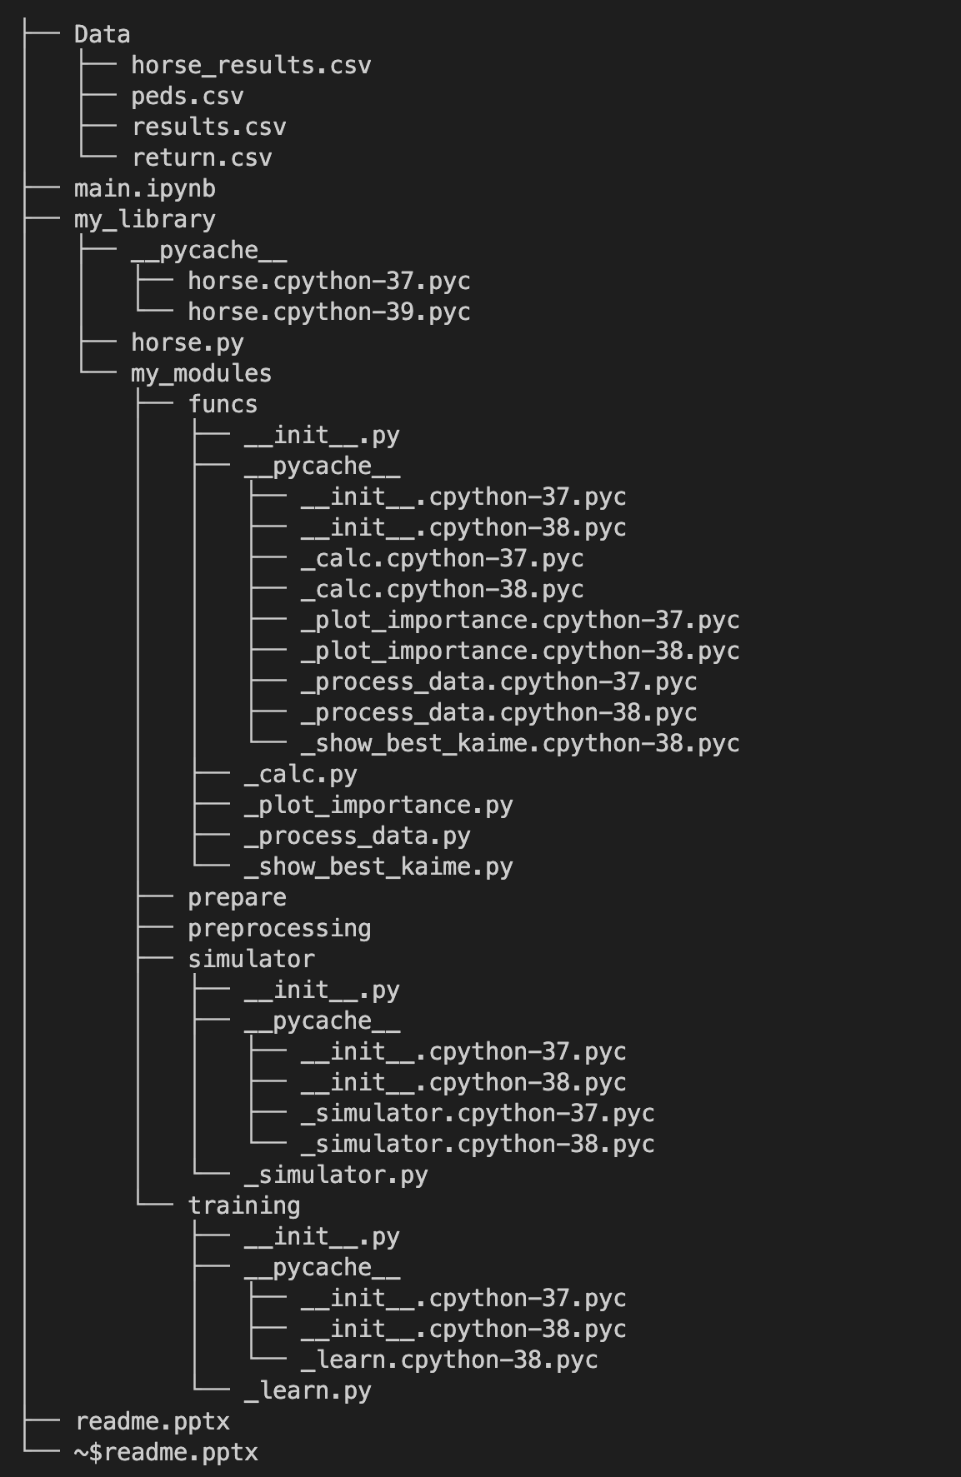
2. ディレクトリ構成
データベース

Slide 7
2. ディレクトリ構成
今 horse.py にベタ書きしてる class や func を順次my_libraly/my_modules に移行する予定
現在は my_library/horse.py でよく使う奴らを定義

Slide 8
3. ライブラリと使用法 (主に使ってるやつね)
class HorseResults
horse_results テーブルの前処理を行うクラス
class Return
returns テーブルの前処理を行うクラス
class Results
results テーブルの前処理を行うクラス
class Peds
peds テーブルの前処理を行うクラス
全部 horse.py にいる

Slide 9
3. ライブラリと使用法
class Simulator
※ result_df 返却するだけなので将来的にclass -> func にする予定
result_df : 予測の情報と, odds, 払い戻しなどが記載されたテーブル
my_modules.func.calc_(result_df,kaime=‘tansho’)で使う予定
class TodaySimulator
レース当日の sim 用のクラス
こいつも廃止予定

Slide 10
3. ライブラリと使用法
class LearnLGBM
lightgbmを学習させるクラス
lightgbmについてはググってね
本研究ではランク学習を用いる方針
これもクラス化したメリットあんま感じないので, 廃止予定
class Predictor (LearnLGBM)
当日レース用 予測モデル作成
こいつもキモいから廃止予定

Slide 11
※ fasttext
競馬の血統データのベクトル化に, 自然言語処理で用いられるfasttextが良いと聞いた
ただインストール方法がクソだるい割に精度の向上に貢献したかは謎
多分エラーのオンパレードなので, fasttextは当分使わない方針
ただ, 血統データのカテゴリ数がデータ多いと5万とかなるので, 精度の観点からは後々, カテゴリ変数ではなく, ベクトル化していきたい
エラー出る場合は無視して該当箇所を適宜コメントアウトして!

